Slide 1
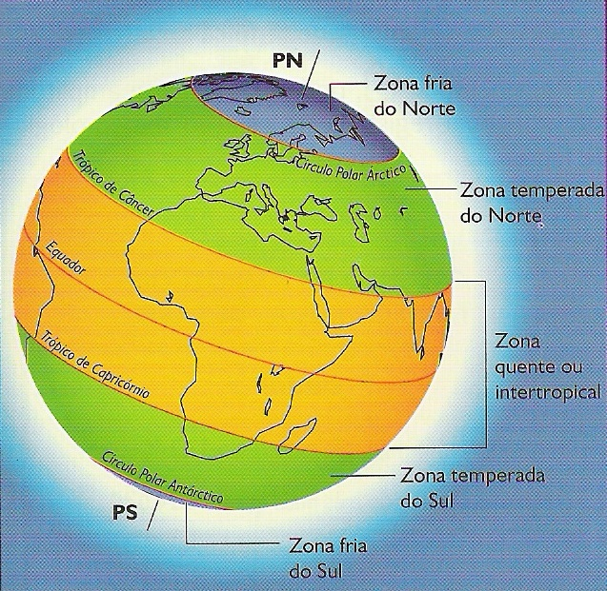
UNIDAD 4
EL CLIMA Y LAS ZONAS BIOCLIMÁTICAS

Slide 2
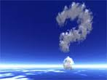
EN ESTA UNIDAD…
IDENTIFICARÁS LAS DISTINTAS CAPAS DE LA ATMÓSFERA
COMPRENDERÁS LA DIFERENCIA ENTRE TIEMPO Y CLIMA
ESTUDIARÁS LOS PRINCIPALES ELEMENTOS DEL CLIMA Y LOS FACTORES QUE LO INFLUYEN
IDENTIFICARÁS LAS PRINCIPALES ZONAS CLIMÁTICAS DE LA TIERRA

Slide 3
Responde a las siguientes preguntas por parejas
¿Qué sabes sobre la atmósfera?
¿Qué es el tiempo y por qué cambia?
¿Por qué hace calor en el ecuador y frío en los polos?
TÓMATE UNOS MINUTOS PARA PENSAR Y ESCRIBIR LAS RESPUESTAS

Slide 4
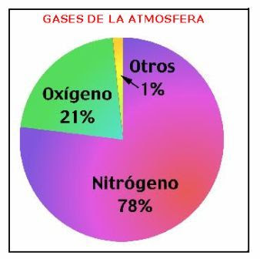
ATMÓSFERA
La atmósfera es una capa de gases que rodea a la Tierra y la protege de la radiación solar.
La atmósfera hace posible la vida porque:
Contiene gases vitales para la vida.
Regula la temperatura de la Tierra.
La capa de ozono protege a la Tierra de la radiación ultravioleta.
Protege a la Tierra de meteoritos.

Slide 5
LA ATMÓSFERA
Y SUS CAPAS
TROPOSFERA
ESTRATOSFERA
MESOSFERA
IONOSFERA O TERMOSFERA
EXOSFERA
DONDE SE DAN LOS FENÓMENOS METEOROLÓGICOS, COMO LAS NUBES
CONTIENE LA CAPA DE OZONO QUE ABSORBE LOS RAYOS ULTRAVIOLETA DEL SOL. ESTO PREVIENE QUE LA RADIACIÓN DAÑINA LLEGUE A LA SUPERFICIE TERRESTRE
LA PARTE SUPERIOR DE ESTA CAPA ES LA MÁS FRÍA DE LA ATMÓSFERA.
LAS TEMPERATURAS SON MUY ALTAS
ES LA ÚLTIMA CAPA. ES DONDE ORBITAN LOS SATÉLITES ARTIFICIALES Y SUS TEMPERATURAS SON EXTREMADAMENTE ALTAS.
LOS AEROSOLES PRODUCIDOS POR EL SER HUMANO HAN HECHO UN AGUJERO EN LA CAPA DE OZONO

Slide 6
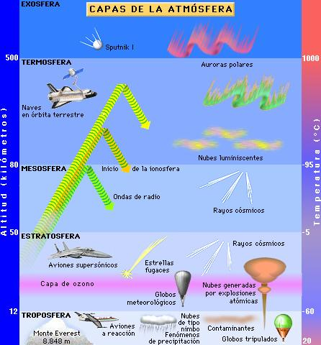

Slide 7
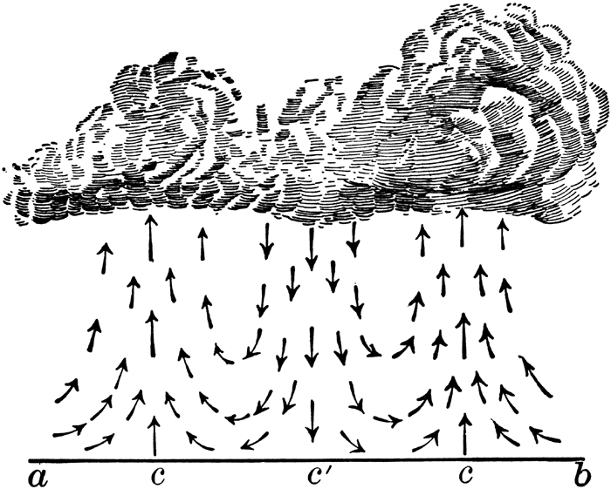
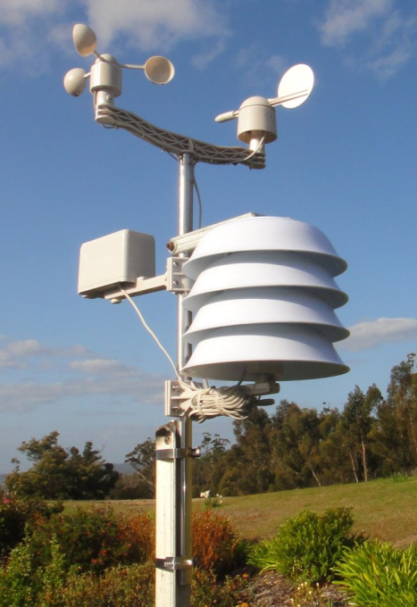
EL TIEMPO
El tiempo es el estado de la atmósfera en un momento concreto y un lugar determinado.
El movimiento continuo de las masas de aire en la atmósfera provocan los cambios de tiempo.
El tiempo es cambiante
La meteorología es el estudio científico del tiempo. Los meteorólogos usan satélites y estaciones meteorológicas para sus predicciones.

Slide 8
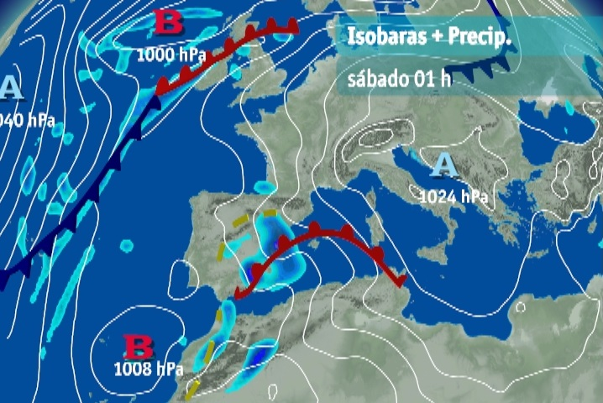
Características de las masas de aire:
EL TIEMPO VARÍA DEBIDO A QUE LAS MASAS DE AIRE EN LA ATMÓSFERA ESTÁN EN CONSTINUO MOVIMIENTO, FORMANDO UN CIRCUITO CONOCIDO COMO CIRCULACIÓN ATMOSFÉRICA GENERAL.
Presión: sistemas de alta y baja presión
Temperatura: fría cuando viene de los polos, cálida cuando viene del ecuador.
Humedad: húmedas si vienen del mar, secas si vienen del continente

Slide 9
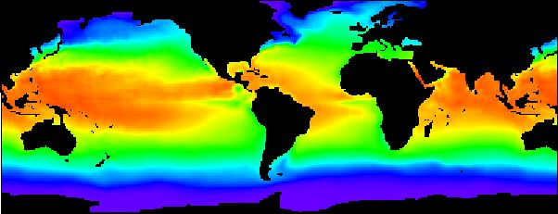
EL CLIMA
El clima es el estado medio de la atmósfera en un lugar durante un largo periodo de tiempo.
El clima está determinado por los siguientes…
ELEMENTOS
FACTORES
Que influyen sobre los elementos
Temperatura
Precipitación
Presión del aire
Viento
Latitud
Altitud
Distancia del mar
La climatología es el estudio científico del clima

Slide 10
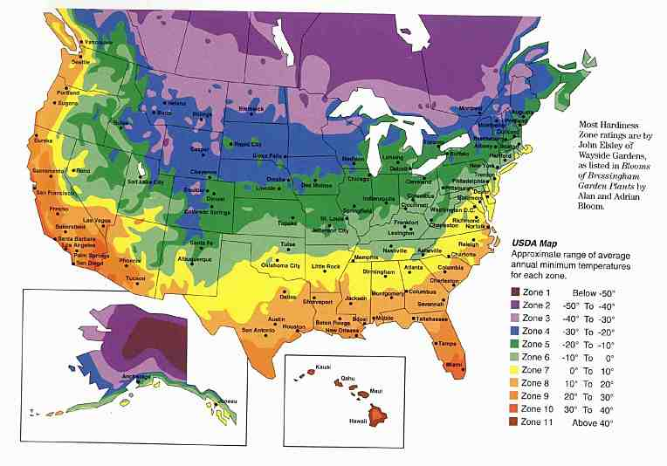
TEMPERATURA
La temperature es la cantidad de calor del aire. Se mide con un termómetro y se expresa en °C o °F.
Influidas por
La LATITUD – las temperaturas descienden cuando nos alejamos del ecuador.
LA ALTITUD: las temperaturas descienden 0,6 ºC por cada 100 metros de ascenso.
DISTANCIA DEL MAR: el mar modera las temperaturas. Por eso, en las costas son más suaves.

Slide 11
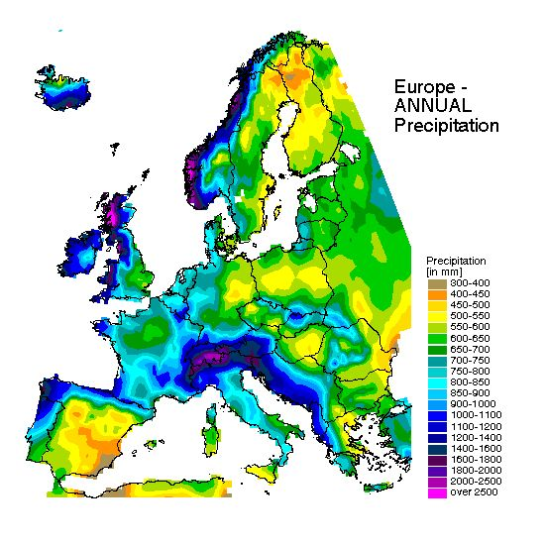
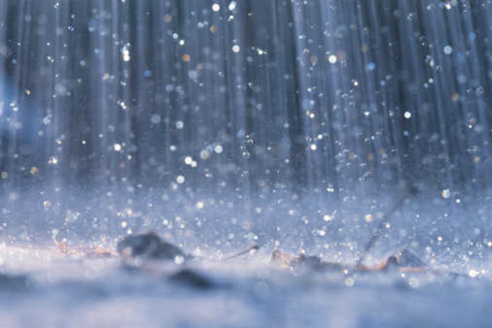
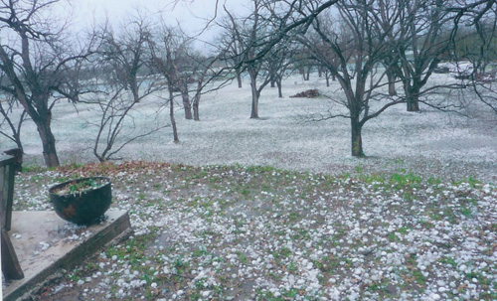
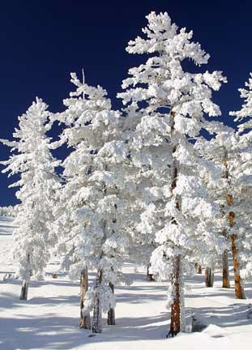
PRECIPITACIÓN
La precipitación es la cantidad de agua que cae sobre la superficie terrestre. Se mide con un pluviómetro y se expresa en milímetros (mm) o litros por metro cuadrado (l/m²).
Influidas por
La precipitación puede tener diferentes formas
La LATITUD: las precipitaciones son más abundantes en el ecuador.
LLUVIA
La ALTITUD: la precipitación es más frecuente en zonas altas.
GRANIZO
DISTANCIADEL MAR: la precipitación suele ser más abundante en zonas costeras.
NIEVE

Slide 12
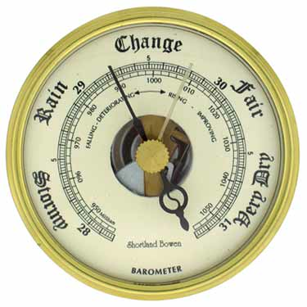
PRESIÓN ATMOSFÉRICA
La presión atmosférica es el peso del aire en la atmósfera. Se mide con un barómetro y se expresa en milibares (mb).
Influida por
La ALTITUD: la presión desciende con la altitud.
Anticiclones: áreas de presión alta (superiores a 1013,5 mb)
La TEMPERATURA DEL AIRE: el aire cálido asciende creando borrascas y el aire frío desciende provocando anticiclones
Borrascas: áreas de presión baja (inferiores a 1013,5 mb)

Slide 13
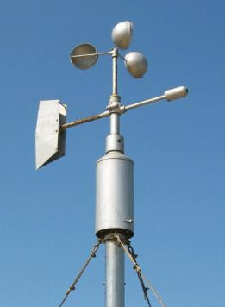
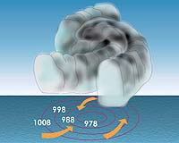
VIENTO
La fuerza del viento se mide con un anemómetro y se expresa en kilómetros por hora (km/h). La dirección del viento nos la muestra la veleta.
Es el movimiento horizontal del aire.

Slide 14
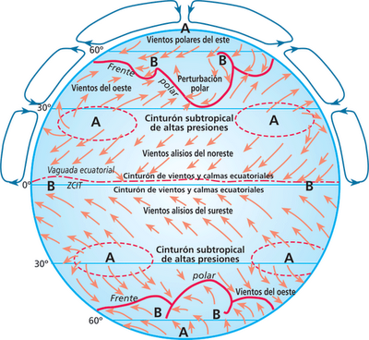

Slide 15
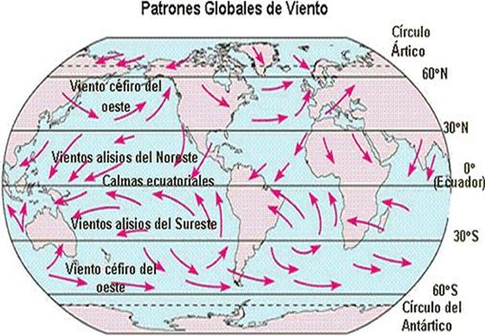

Slide 16
Zonas bioclimáticas

Slide 19
REPASO DE LA UNIDAD

Slide 20
LA ATMÓSFERA
DEFINICIÓN
Es la capa de gases (fundamentalmente nitrógeno y oxígeno) que rodea la Tierra y la protege de la radiación solar. Tiene unos 1.000km de altura y está dividida en diferentes capas.
4
RAZONES
¿POR QUÉ LA ATMÓSFERA HACE POSIBLE LA VIDA EN LA TIERRA?
CONTIENE GASES QUE SON VITALES PARA LOS SERES VIVOS.
LA CAPA DE OZONO FILTRA LOS RAYOS ULTRAVIOLETA QUE SON DAÑINOS PARA LOS SERES VIVOS.
REGULA LA TEMPERATURA DE LA TIERRA, EVITANDO QUE HAGA DEMASIADO CALOR POR EL DÍA Y DEMASIADO FRÍO POR LA NOCHE.
MINIMIZA EL IMPACTO DE METEORITOS Y OTRAS PARTÍCULAS DEL ESPACIO EXTERIOR.

Slide 21
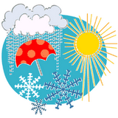
EL TIEMPO
DEFINICIÓN
ES EL ESTADO DE LA ATMÓSFERA EN UN MOMENTO Y UN LUGAR CONCRETO.
¿POR QUÉ CAMBIA EL TIEMPO?
EL TIEMPO CAMBIA PORQUE LAS MASAS DE AIRE EN LA ATMÓSFERA ESTÁN EN CONSTANTE MOVIMIENTO, FORMANDO UN CIRCUITO CONOCIDO COMO LA CIRCULACIÓN GENERAL ATMOSFÉRICA.

Slide 22
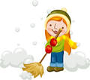
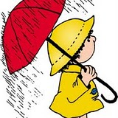
PERO… ¿POR QUÉ ESTÁN EN CONSTANTE MOVIMIENTO?
PORQUE TIENEN DIFERENTES CARACTERÍSTICAS DE PRESIÓN, TEMPERATURA Y HUMEDAD, DEPENDIENDO DE DÓNDE SE FORMEN.
PUEDEN SER HÚMEDAS SI VIENEN DEL MAR O SECAS SI VIENEN DESDE EL CONTINENTE.
SON SISTEMAS DE ALTAS Y BAJAS PRESIONES
LAS CORRIENTES SON FRÍAS SI VIENEN DE LOS POLOS Y CÁLIDAS SI VIENEN DEL ECUADOR.

Slide 23
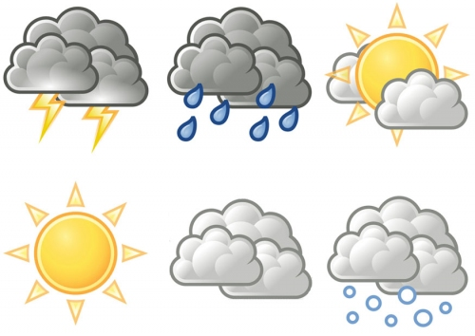
EL CLIMA
DEFINICIÓN
EL CLIMA ES EL ESTADO MEDIO DE LA ATMÓSFERA EN UN LUGAR DURANTE UN LARGO PERIODO DE TIEMPO (ENTRE 30 Y 40 AÑOS)
SUS ELEMENTOS Y FACTORES
¿QUÉ DETERMINA LAS CARACTERÍSTICAS DE UN CLIMA?
ELEMENTOS
FACTORES
LOS ELEMENTOS SON COMPONENTES MEDIBLES DE LA ATMÓSFERA, QUE DETERMINAN EL CLIMA DE UN LUGAR.
LOS FACTORES SON AGENTES QUE INFLUYEN Y MODIFICAN PERMANENTEMENTE ESTOS ELEMENTOS.

Slide 24
TEMPERATURA
LATITUD
PRECIPITACIÓN
ALTITUD
DISTANCIA DEL MAR
PRESIÓN ATMOSFÉRICA
VIENTO
¿CUÁLES SON FACTORES Y CUÁLES ELEMENTOS?
ELEMENTOS
FACTORES
TEMPERATURA
PRECIPITACIÓN PRESIÓN ATMOSFÉRICA
VIENTO
LATITUD
ALTITUD
DISTANCIA DEL MAR

Slide 25
ELEMENTOS DEL CLIMA
 |  | TEMPERATURA | PRECIPITATION | ATMOSPHERIC PRESSURE | WIND
DEFINICIÓN |  | Es la cantidad de calor del aire. | It is the water that falls from the clouds onto the surface of the Earth. | It is the weight of the air on the Earth. | Wind is the air horizontal in movement.
INSTRUMENTO DE MEDIDA |  | Se mide con un termómetro. | Se mide con un pluviómetro. | Se mide con un barómetro. | La fuerza se mide con un anemómetro. La dirección, con una veleta.
UNIDAD EN QUE SE EXPRESA |  | Grados centígrados (ºC) | Millímetros (mm) o litros por metro cuadrado (l/m²⁾ | Millibares (mb) | Kilómetros por hora
FACTORES QUE LO INFLUYEN | LATITUD | Laetmperatura desciende a medida que nos alejamos del ecuador. | Hay menos precipitaciones a medida que nos alejamos del ecuador.
 | ALTITUD | La temperature baja 0,6 ºC por cada 100 metros de ascenso. Es lo que llamamos gradiente térmico. | La precipitación es mayor cuanto mayor es la altitud. | La presión desciende con altitud.
 | DISTANCIA DEL MAR | El mar modera las temperaturas. | Las precipitaciones son más abundantes en zonas costeras.
LOS MAPAS DEL TIEMPO MUESTRAN LA PRESIÓN Y SIRVEN PARA HACER LA PREVISIÓN
LA LETRA B MUESTRA ÁREAS DE BAJA PRESIÓN O BORRASCAS, QUE VIENEN ACOMPAÑADAS DE TIEMPO INESTABLE
LA LETRA A MUESTRA ÁREAS DE ALTA PRESIÓN O ANTICICLONES, QUE VIENEN ACOMPAÑADOS DE TIEMPO ESTABLE Y SECO

Slide 26
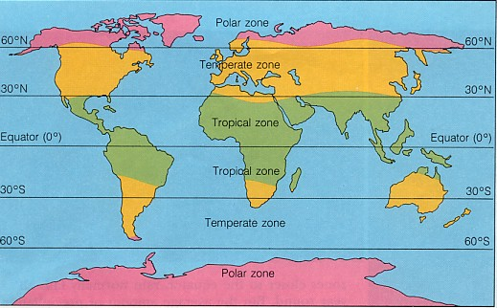
ZONAS CLIMÁTICAS
LA TIERRA TIENE ZONAS CÁLIDAS, TEMPLADAS Y FRÍAS
COMO CONSECUENCIA DE LA INCLINACIÓN DEL EJE TERRESTRE, CADA ZONA RECIBE LOS RAYOS SOLARES CON DISTINTA INTENSIDAD

Slide 27
METEOROLOGÍA
ES EL ESTUDIO CIENTÍFICO DEL TIEMPO
GRANIZO
PEQUEÑAS BOLAS DE HIELO QUE PRECIPITAN DE LAS NUBES
ZONA TEMPLADA
SITUADAS ENTRE LOS TRÓPICOS Y LOS CÍRCULOS POLARES. TEMPERATURAS TEMPLADAS Y CUATRO ESTACIONES
BORRASCAS
ÁREAS DONDE LA PRESIÓN ES INFERIOR A 1013 MB. PROVOCAN TIEMPO INESTABLE
ANTICICLONES
ÁREAS DONDE LA PRESIÓN ES SUPERIOR A 1013 MB. PROVOCAN TIEMPO ESTABLE
CLIMATOLOGÍA
ES EL ESTUDIO CIENTÍFICO DEL CLIMA
TORNADO
VIOLENTAS TORMENTAS DE VIENTO PROVOCADAS POR UNA ALTA COLUMNA DE AIRE QUE GIRA MUY RÁPIDO EN SENTIDO CIRCULAR. SUELE PROVOCAR IMPORTANTES DAÑOS.

Slide 28
LA ATMÓSFERA
Sus capas
Donde encontramos
EXOSFERA
EL TIEMPO
EL CLIMA
IONOSFERA
Influido por
Influido por
afecta
MESOSFERA
PRESIÓN
ELEMENTOS
FACTORES
ZONAS CLIMÁTICAS
SERES VIVOS
ESTRATOSFERA
HUMEDAD
LATITUD
TEMPERATURA
CÁLIDA
VEGETACIÓN
TROPOSFERA
TEMPERATURA
ALTITUD
PRECIPITACIÓN
TEMPLADAS
FAUNA
DISTANCIA DEL MAR
PRESIÓN ATMOSFÉRICA
FRÍAS
SERES HUMANOS
VIENTO
SUELO

Slide 29
¿ALGUNA PREGUNTA?

